Slide 1
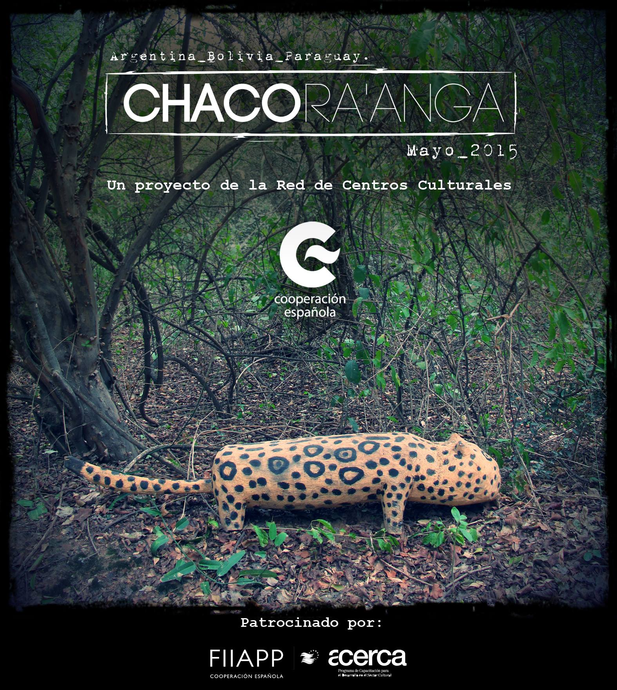

Slide 2


Slide 3
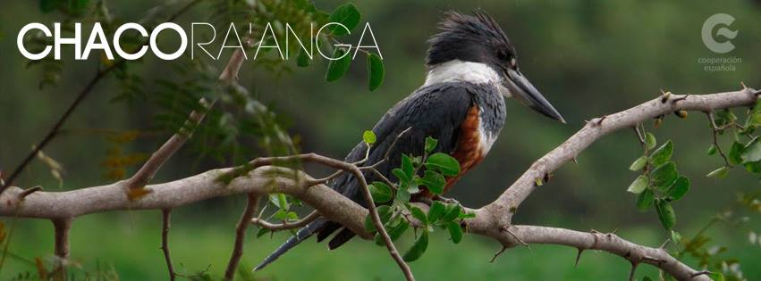
El objetivo de Chaco Ra'anga es visibilizar la riqueza cultural y ambiental del Gran Chaco, al mismo tiempo que avanzar en la construcción de una ciudadanía global comprometida con el desarrollo sostenible, desde una perspectiva de justicia social, con equidad y derechos, y en un escenario de paz y cooperación internacional.

Slide 4
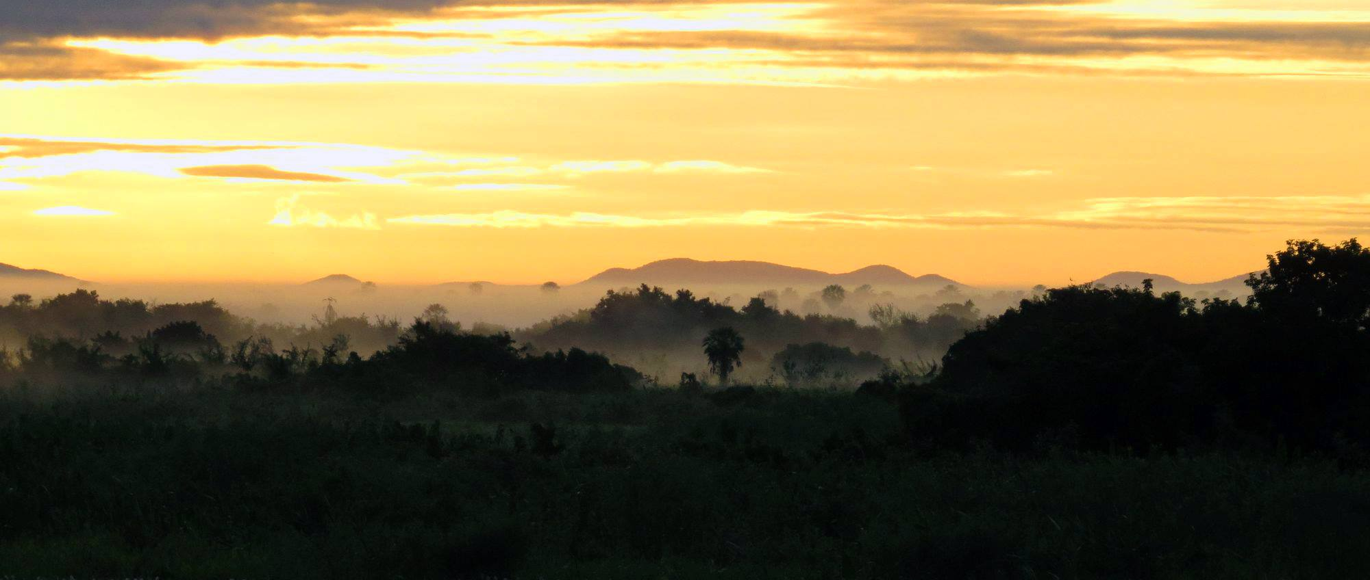
El Gran Chaco Americano es una enorme región de Sudamérica que se extiende entre Argentina, Paraguay, Bolivia y una pequeña porción de Brasil. Es la región boscosa más extensa del continente, después del Amazonas; poseedora de grandes reservas de agua, energía y tierras cultivables.

Slide 5
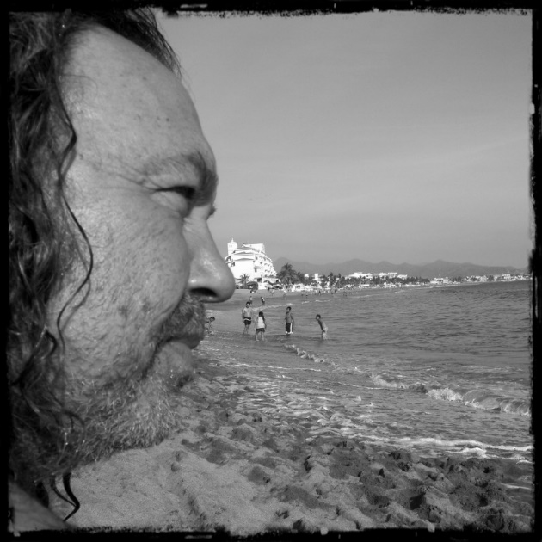

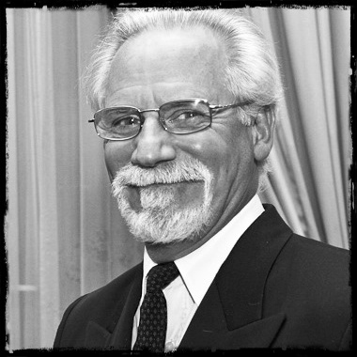
Argentina
Agustina Pérez Rial: “La invención de lo cotidiano en el Gran Chaco Americano: ¿Qué es una casa?”
José Sellés-Martínez: “De Otumpa a Kessel. Aventuras y desventuras en el Campo del Cielo”
Eduardo Spiaggi:“Hacia la construcción de una red para la soberanía alimentaria regional”

Slide 6
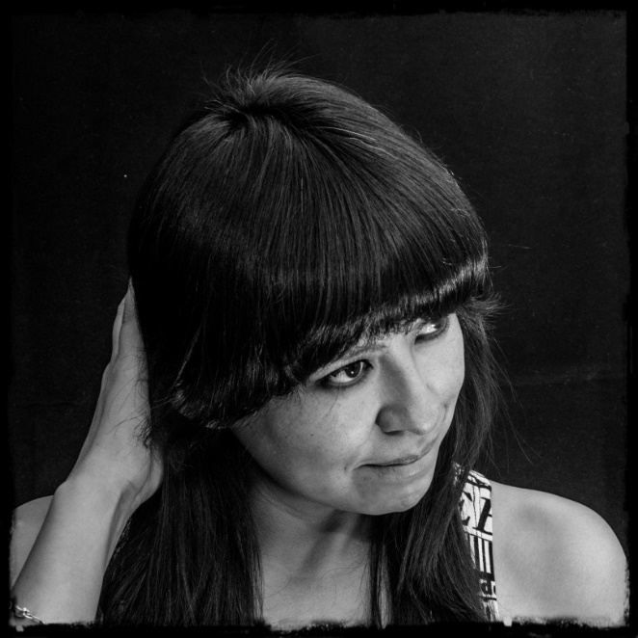
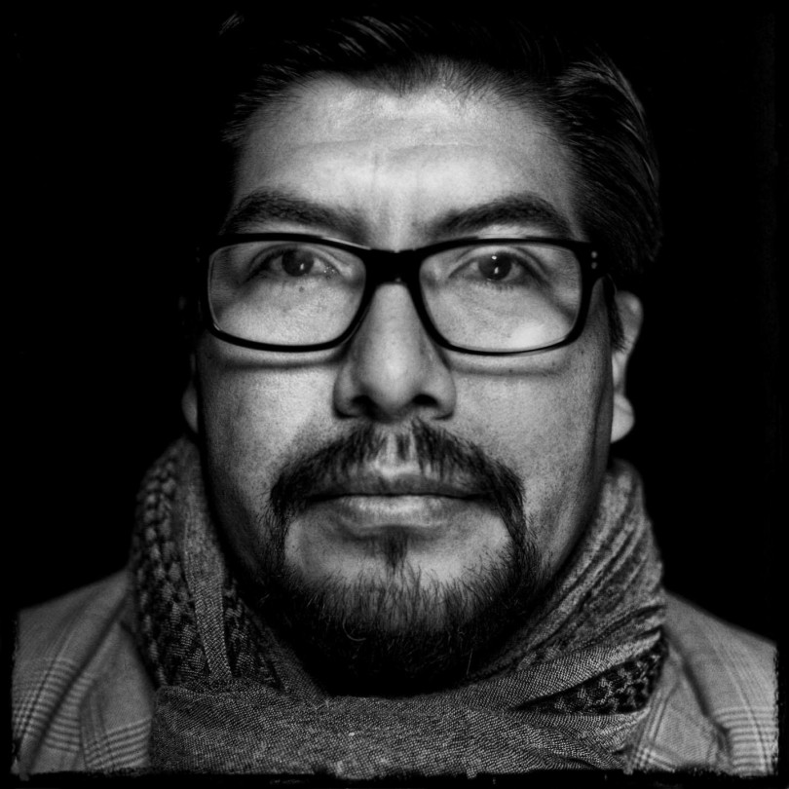
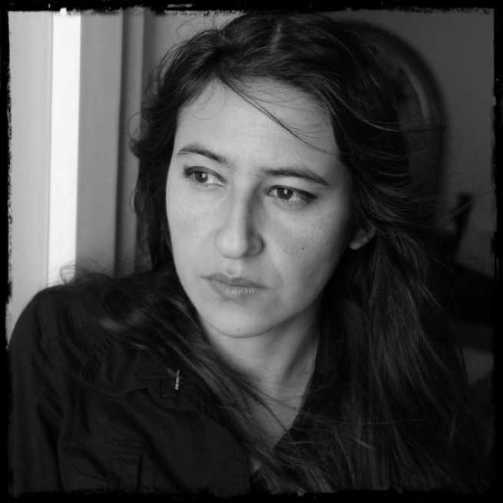
Bolivia
Alejandra Delgado: “Lo que persiste”
Mario Vargas: “Agua: Identidad social y tecnologías de cosecha y almacenamiento”
Pamela Gómez: “Cartografía imprecisa del territorio Gran Chaco Americano”

Slide 7
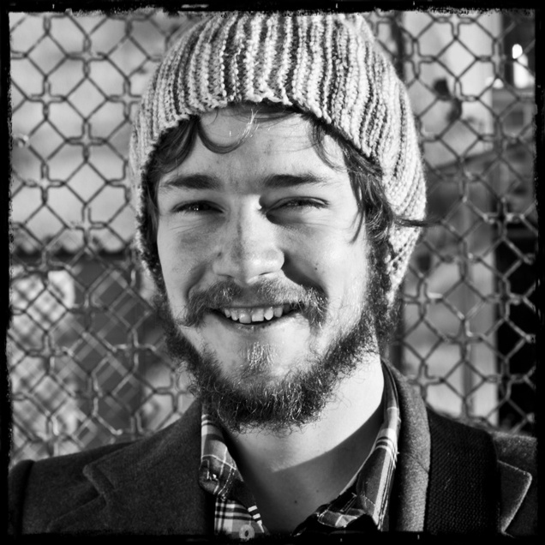
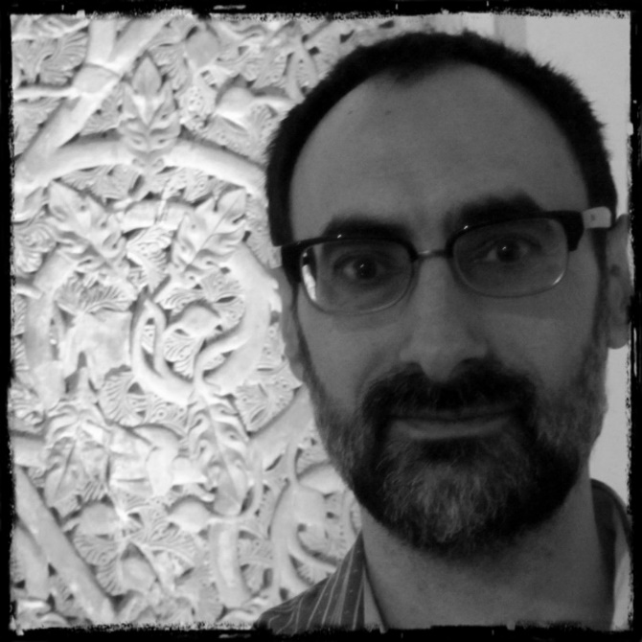
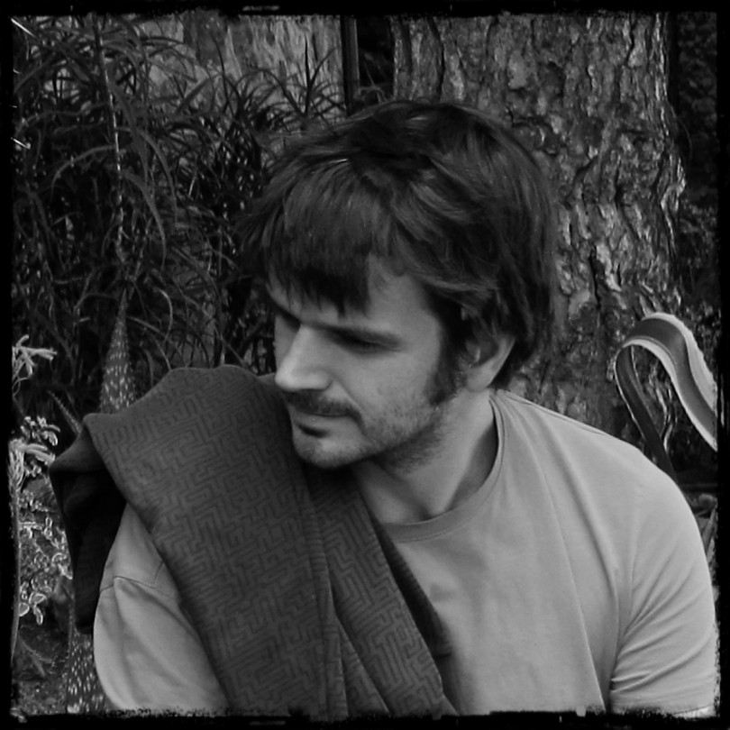
España
Andrés Juste: “Bitácora Sonora”
Santiago Martínez: “Inversa Crónica/Chaco Reverso. Memoria integral, y trasnacional del Gran Chaco. Un trenzado”
Emilio Fonseca: “Verde Invisible”

Slide 8
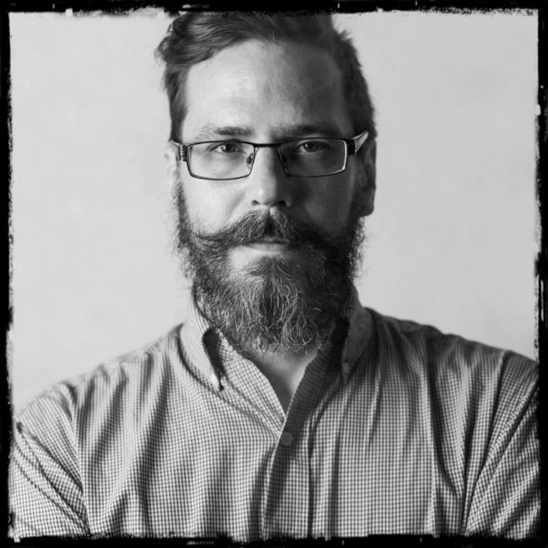
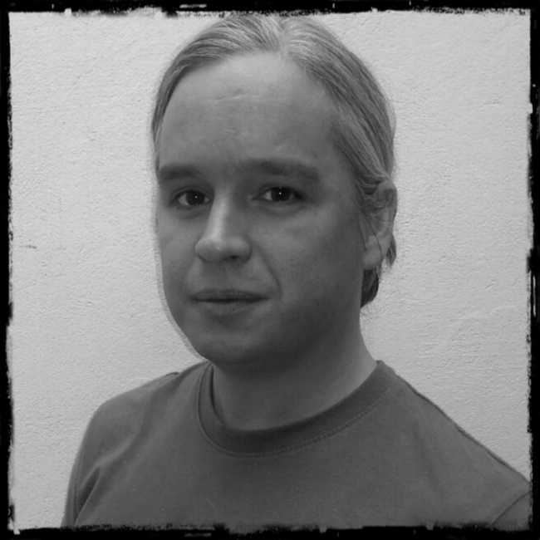
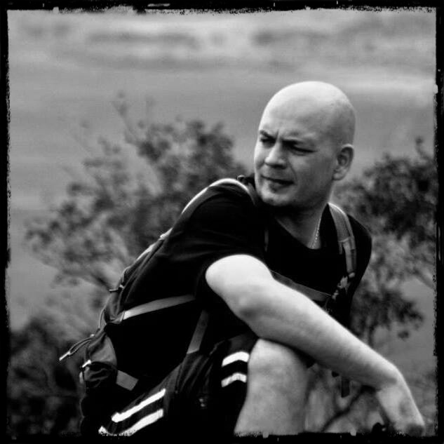
Paraguay
Daniel Milessi: “Yasururu Sororo”
Sebastián Peña: “Límites históricos y biogeográficos del Gran Chaco”
Juan Bauer: “Tesa”

Slide 9
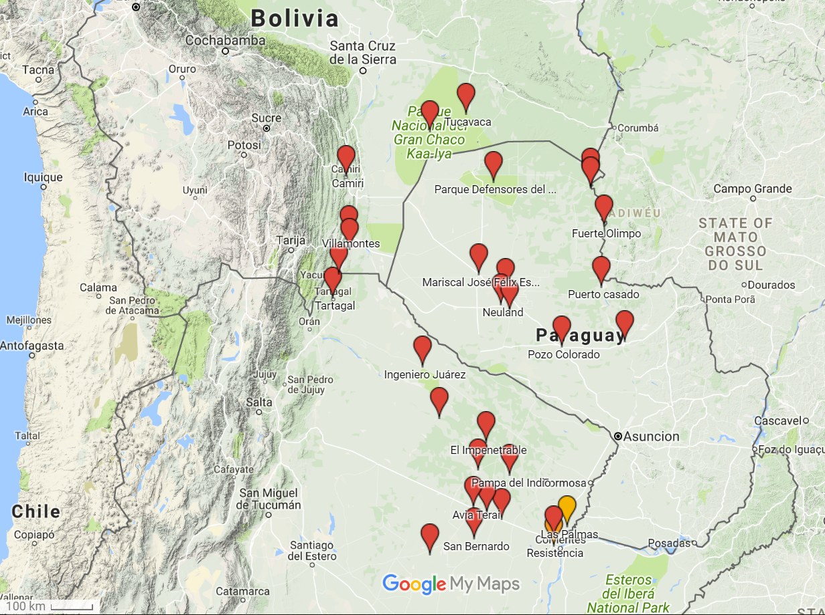
Itinerario
1 a 31 de mayo de 2015
Argentina, Bolivia y Paraguay

Slide 10
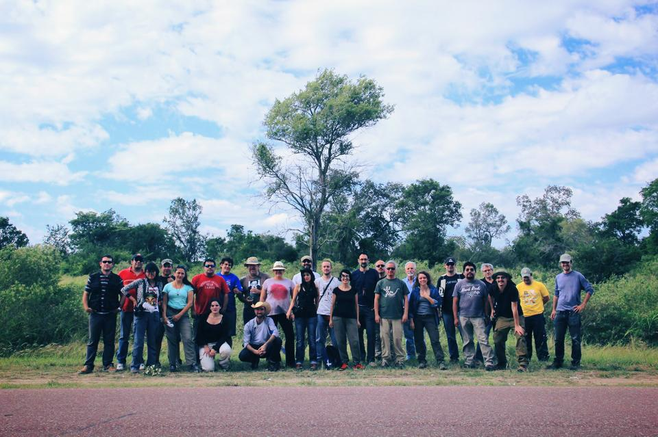
Inicio

Slide 11
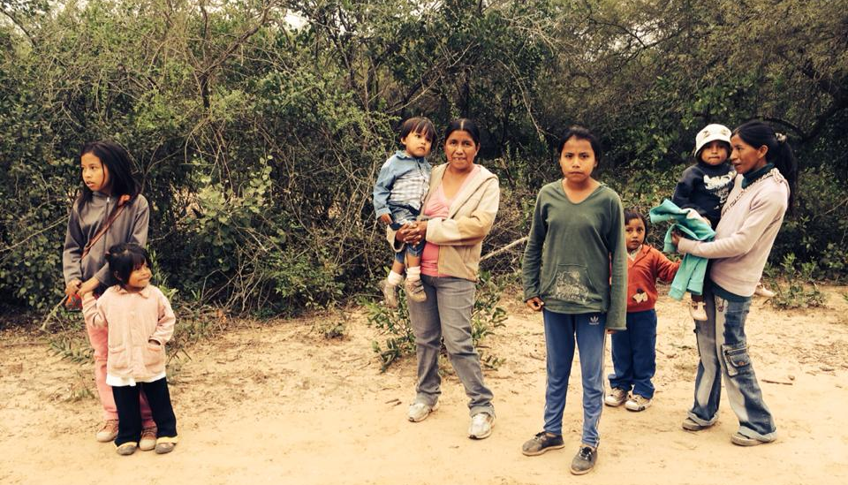
Argentina

Slide 12
Noche intensa, danzas e historias junto a una fogata en Campo del Cielo, un instante junto a grandes meteoritos. Caminar en la oscuridad es una experiencia fantástica. El viento sopla insistentemente, gotas de lluvia que se divierten en complicidad de truenos amenazantes, el aleteo de las aves a cada paso, sonidos extraños que perturban hasta el éxtasis, las seductoras siluetas del bosque exigen una incursión hacia sus entrañas. El día siguiente, antes que salga el sol, las mujeres Mokoit preparan “Tortas a la parrilla”.
(Bitácora Mario Vargas, Mayo 2015)

Slide 13
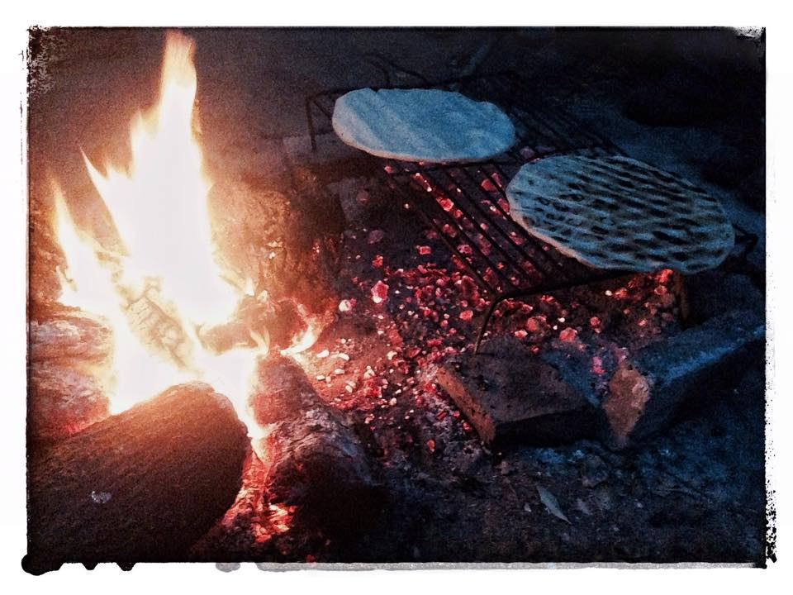
Los Mokoit preparan “Tortas a la parrilla”

Slide 14
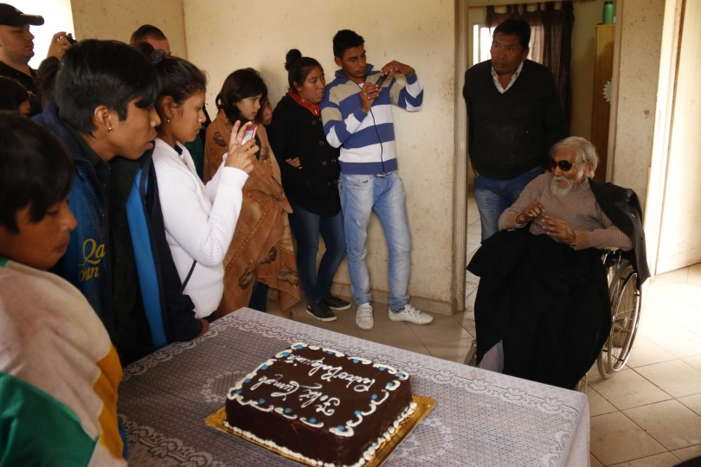
Pedro Balquinta, de la cultura Qom. Sobrevivió la masacre de 300 personas en Napalpí y vivió hasta los 108 años.

Slide 15
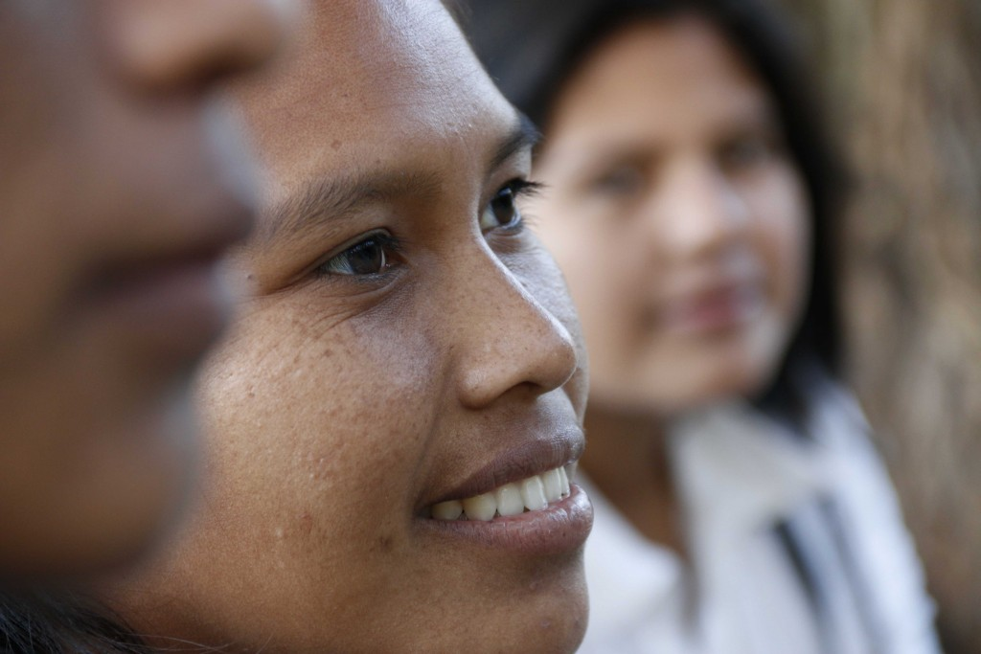
Madres cuidadoras de la cultura Qom

Slide 16
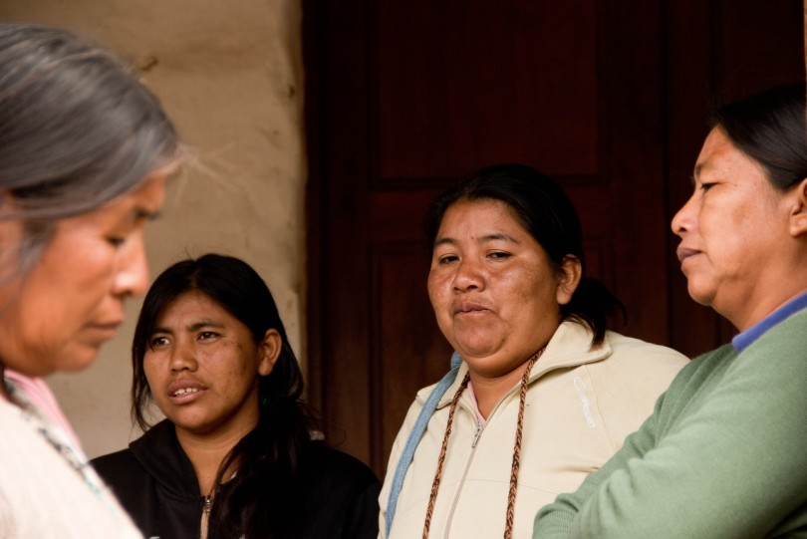
Inclusión lingüística Wichi

Slide 17
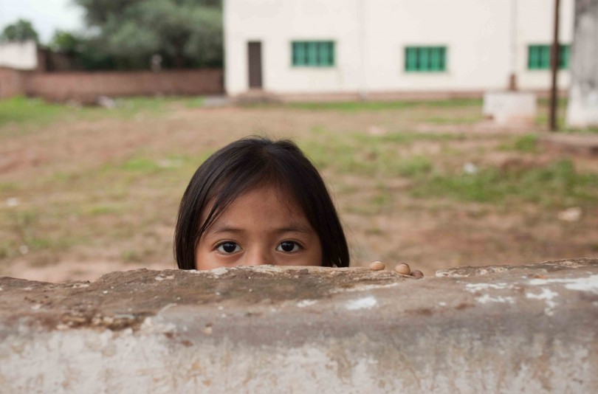
Tensión social en Ingeniero Juárez, provincia Formosa

Slide 18
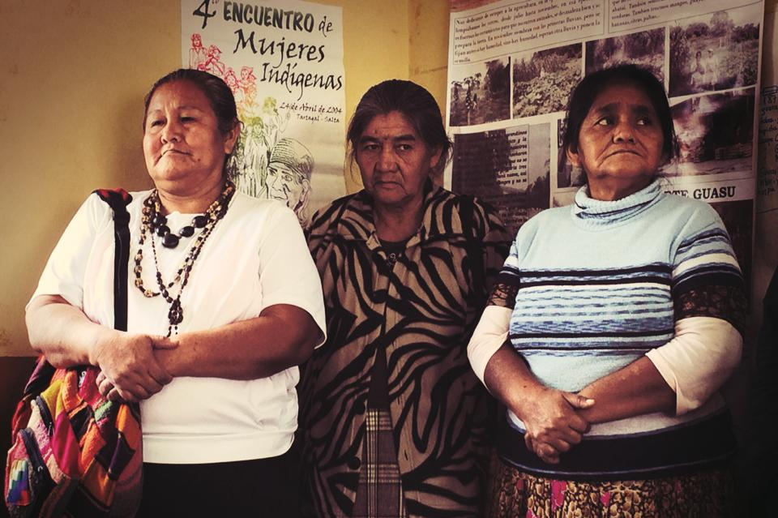
La voz indígena se expande en el Chaco argentino, Tartagal

Slide 19
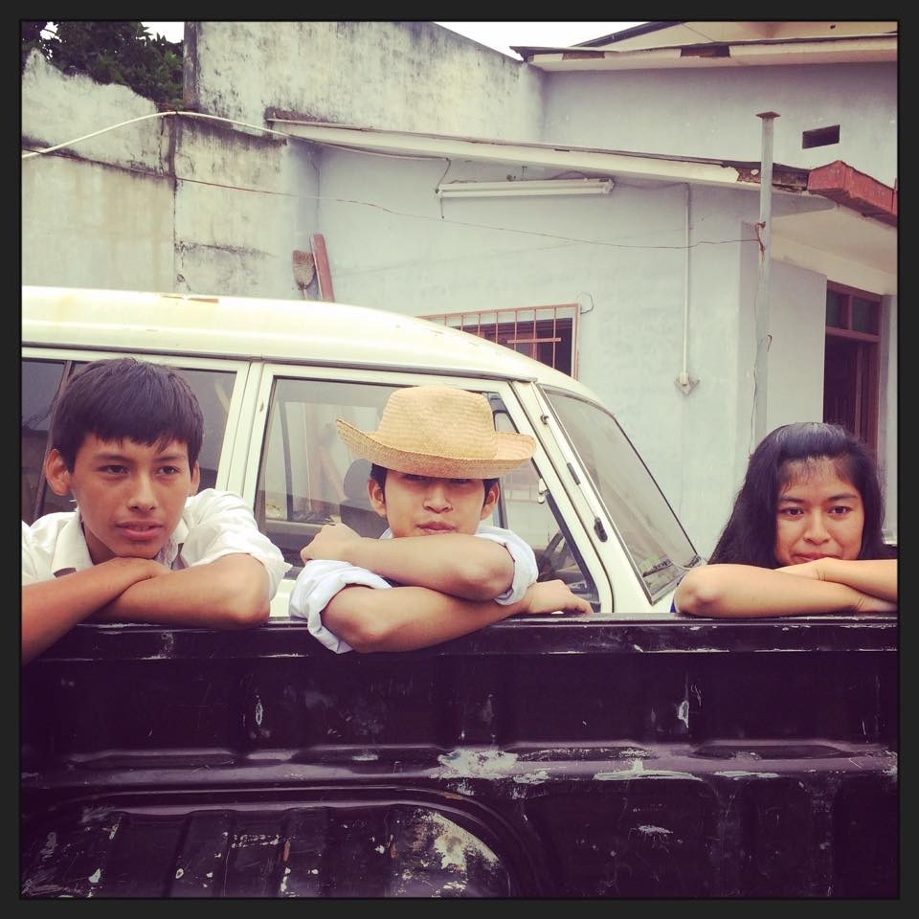
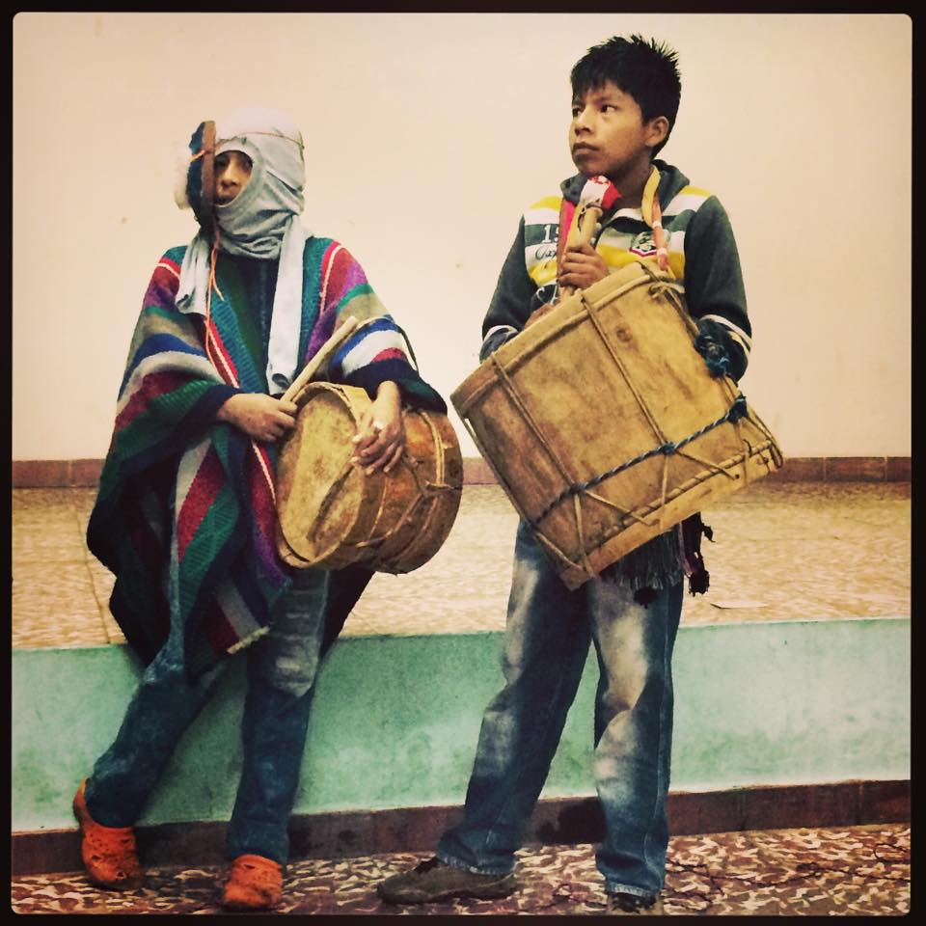
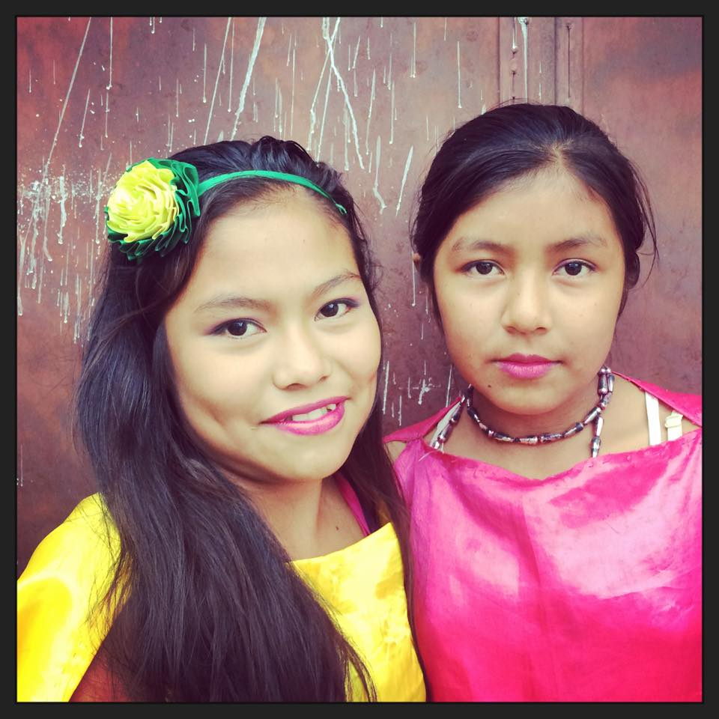
Bolivia

Slide 20
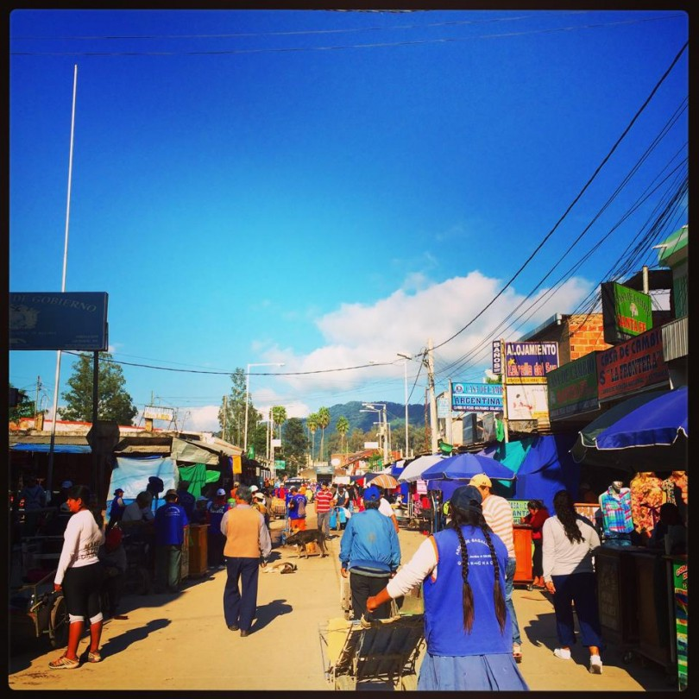
Fronteras imaginarias de una región única en el mundo

Slide 21
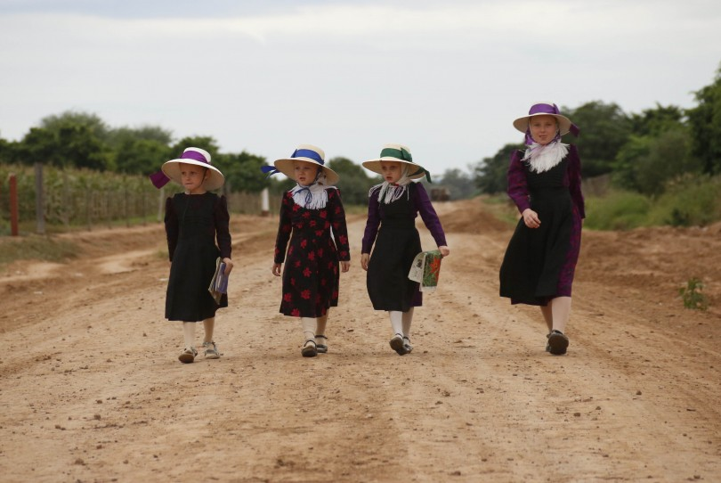
Menonitas en el Chaco boliviano

Slide 22
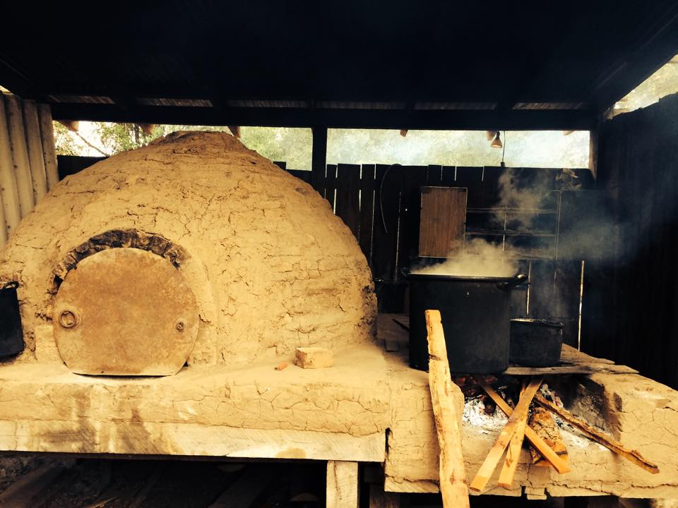

Slide 23
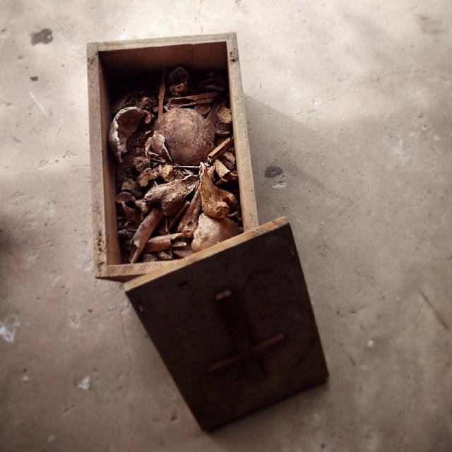
Masacre de Kuruyuki, símbolo de la memoria del pueblo guaraní en Bolivia. El 28 de enero de 1892 fueron masacrados miles de indígenas por parte de militares, estancieros y terratenientes

Slide 24
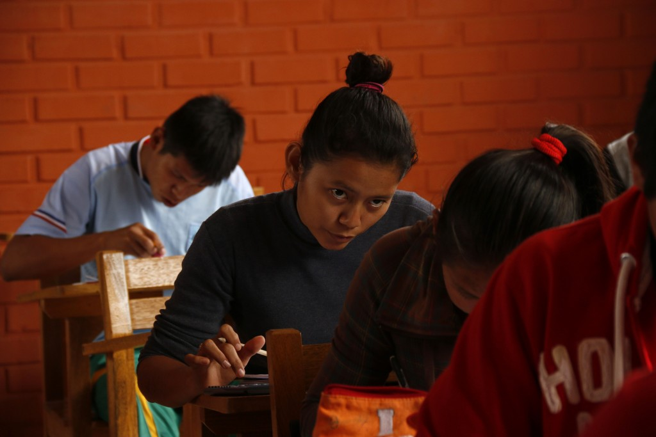
Universidad Indígena Boliviana (Unibol): Ingeniería Petrolera, Ingeniería Forestal, Ingeniería Eco-Piscicultura y Veterinaria-Zootecnia.

Slide 25
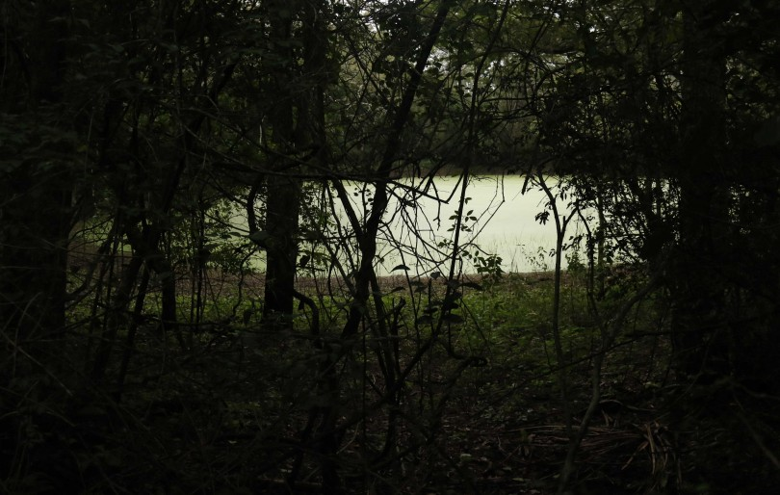
Parque Nacional Kaa-Iya, donde habitan especies animales únicas en el mundo, un espacio de 3.5 millones de hectáreas donde también sobrevive el último grupo indígena en aislamiento voluntario que queda en América fuera de la Amazonía, los ayoreos.

Slide 26
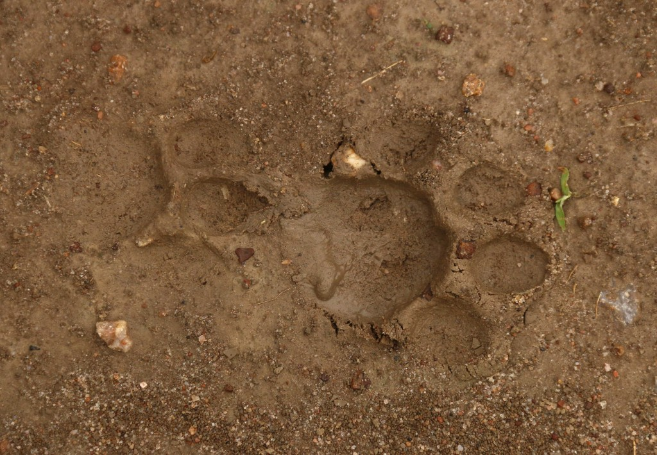
Kaa-Iya: Tierra de grandes felinos como jaguares y pumas, también de tapires, monos, tortugas e infinidad de aves, así como de centenares de especies aún por conocer y catalogar.

Slide 27
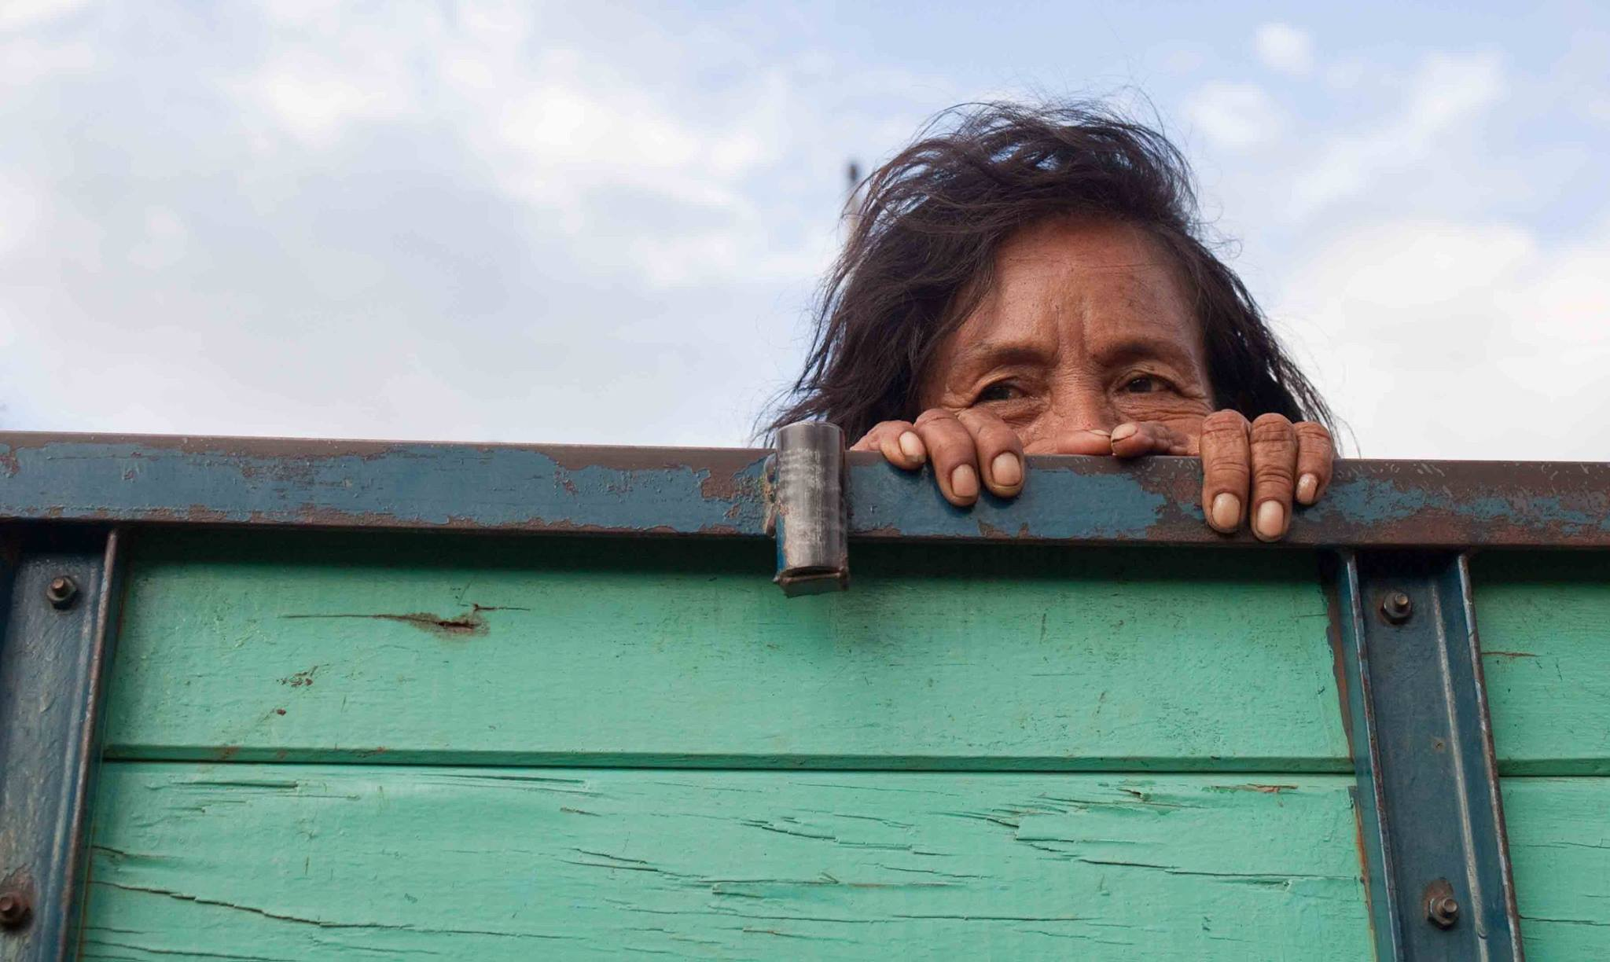
Paraguay

Slide 28
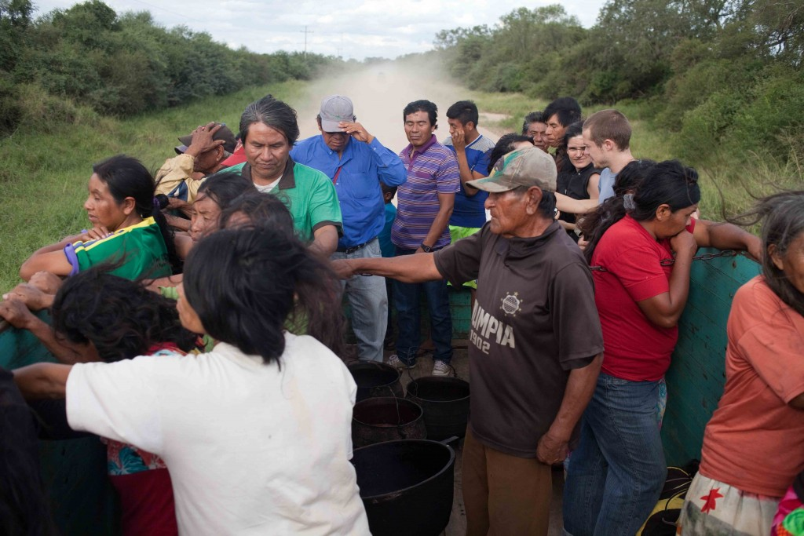
Visita al país de los Enlhet de Paraguay

Slide 29
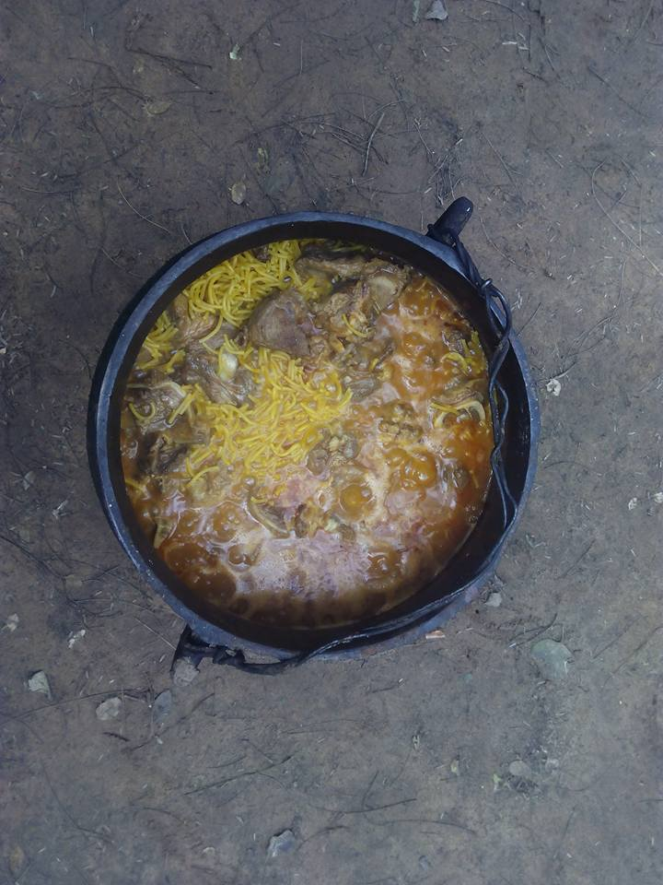
Comiendo un guiso
con el pueblo Enhlet

Slide 30
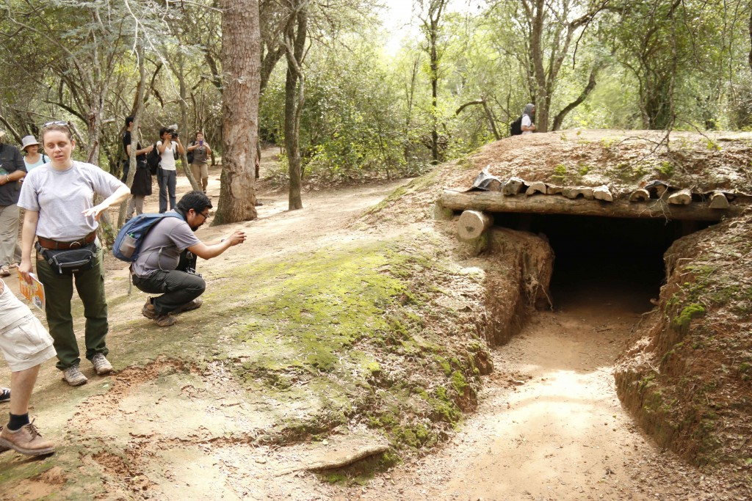
Fortín Boquerón, un enclave que los paraguayos arrebataron a los bolivianos durante la guerra del Chaco.

Slide 31
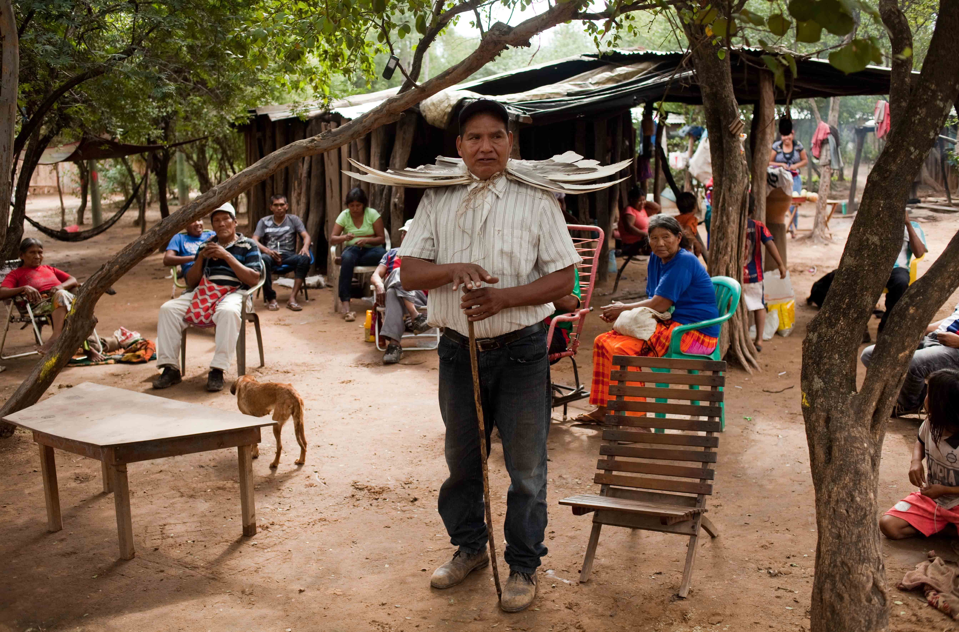
Chaidí: Ayoreo Totobiegosode de Paraguay. 1986, 2004 o 2006, son fechas marcadas a fuego en su memoria por la violencia con la que los grupos evangélicos y las empresas madereras les obligaron a salir.

Slide 32
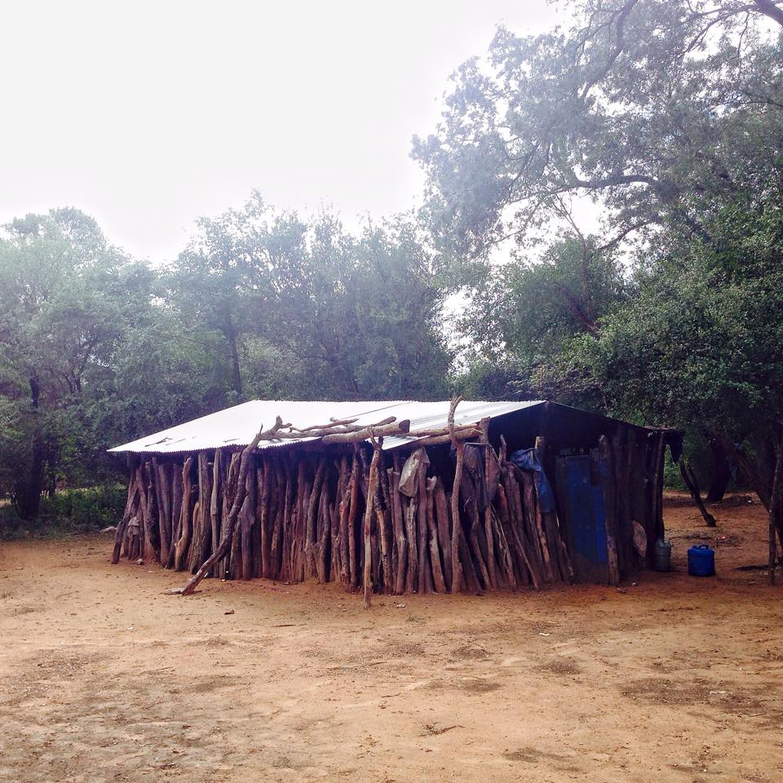
Casa
Ayoreo Totobiegosode

Slide 33
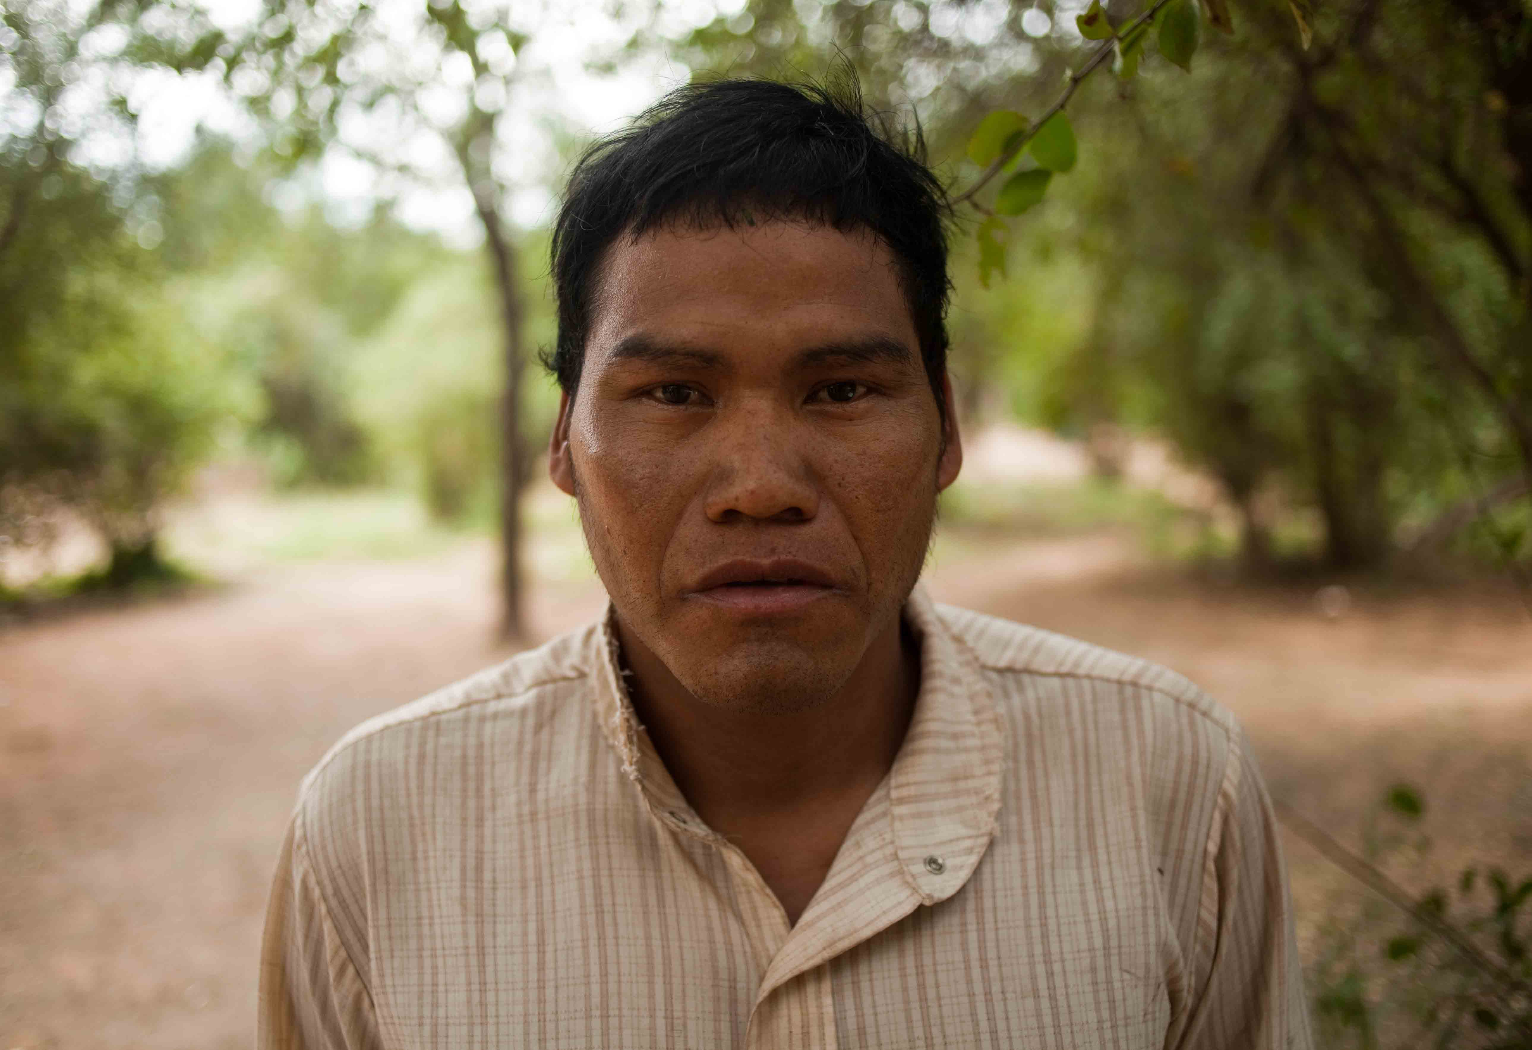
Nos explica que aún hoy muchos de sus familiares consiguen mantenerse dentro del bosque, cazando pequeños mamíferos, recolectando miel y viviendo ajenos a los problemas de nuestra sociedad.

Slide 34
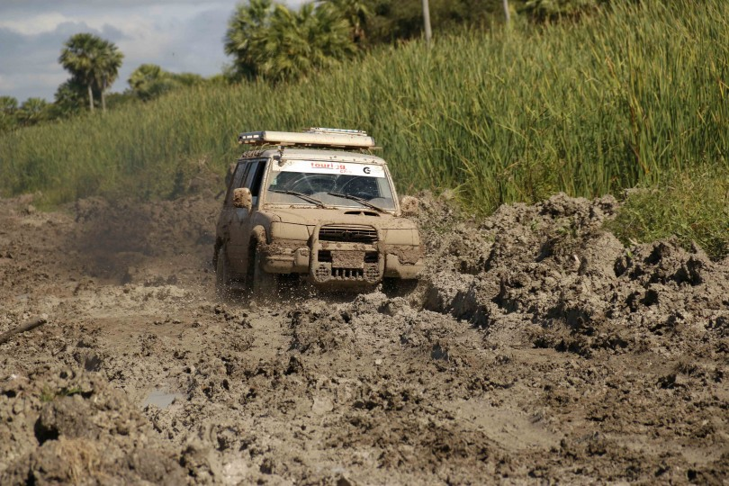

Slide 35
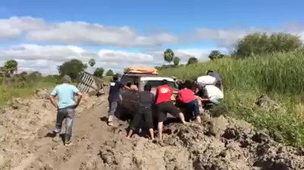

Slide 36
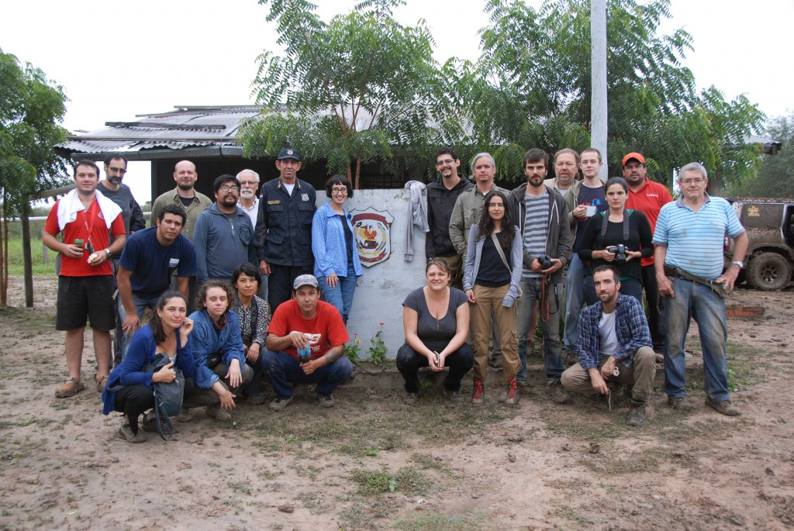

Slide 37
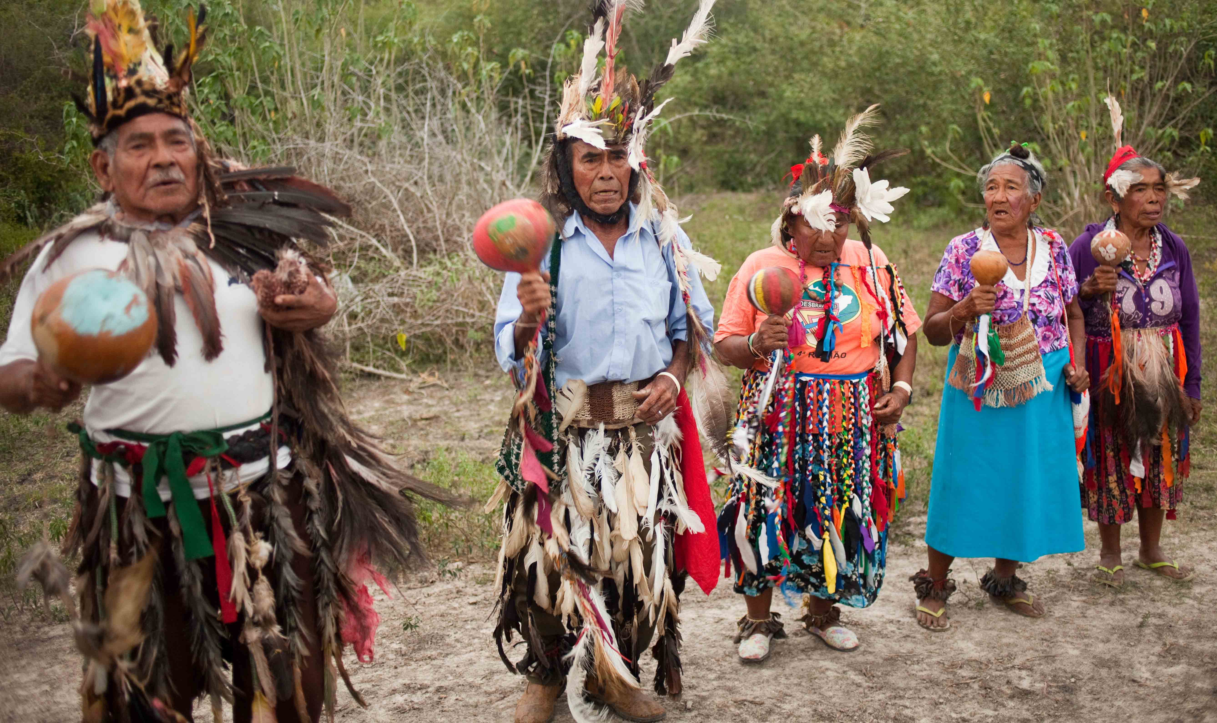
Puerto Diana: la sobrevivencia Ishir-ebytoso

Slide 38
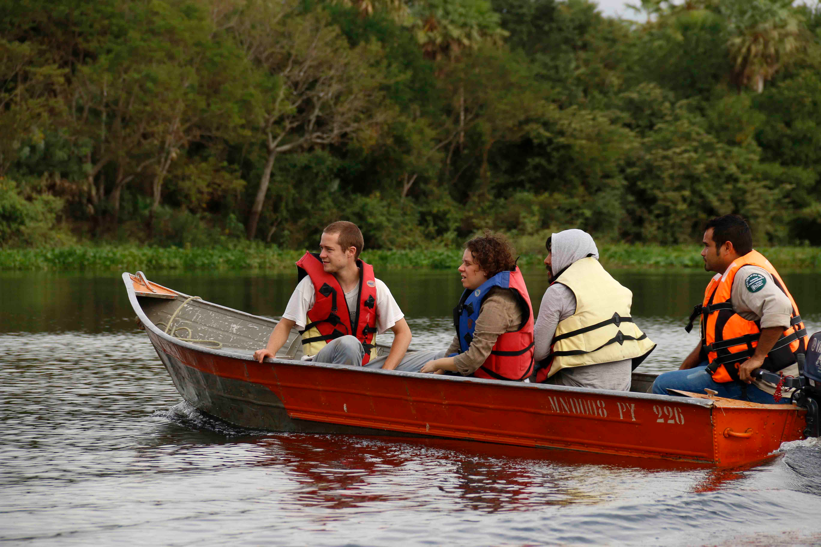
Estación biológica Tres Gigantes en el Pantanal paraguayo

Slide 39
El Gran Chaco es un monte con arboles caprichosos. Cuando caminas por sus entrañas te susurra muchas cosas. Hoy me contó que en el principio del principio, el monte poderoso no dejaba que los hombres vieran las estrellas. Pero una noche ocurrió un evento que cambió la vida de todos los hombre, unos seres deslumbrantes descendieron a la tierra y las llamaron mujeres, eran tan luminosas como las mismas estrellas.
(Bitácora Mario Vargas, Mayo 2015)

Slide 40
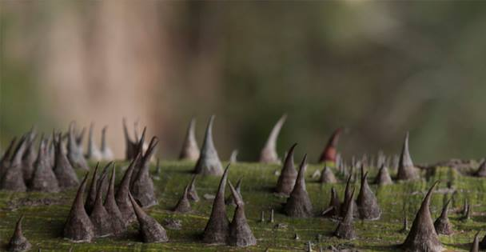

Slide 41
El proyecto consta de varias partes:
Viaje terrestre y fluvial.
Página web: www.chacoraanga.org
Congreso Internacional en Santa Cruz de la Sierra , previsto para noviembre de 2015.
Exposición resultado de los trabajos del viaje que itinerará por los Centros Culturales organizadores y otros espacios interesados.
Publicación de un libro con las crónicas de la expedición, proyectos, textos y trabajos de diferentes profesionales.

Slide 42
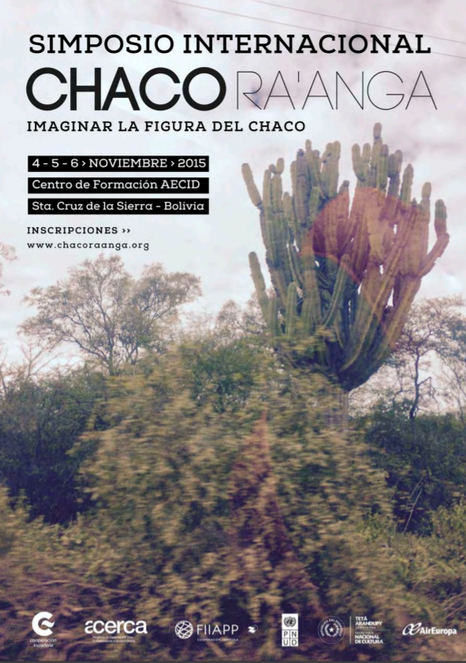

Slide 43
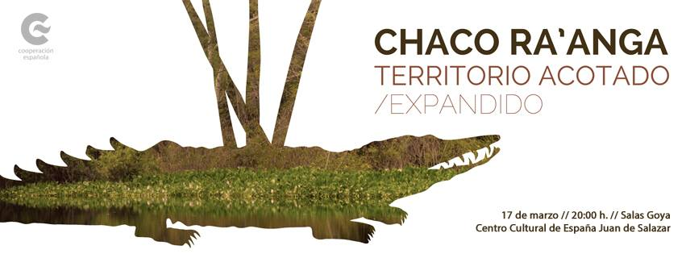

Slide 44
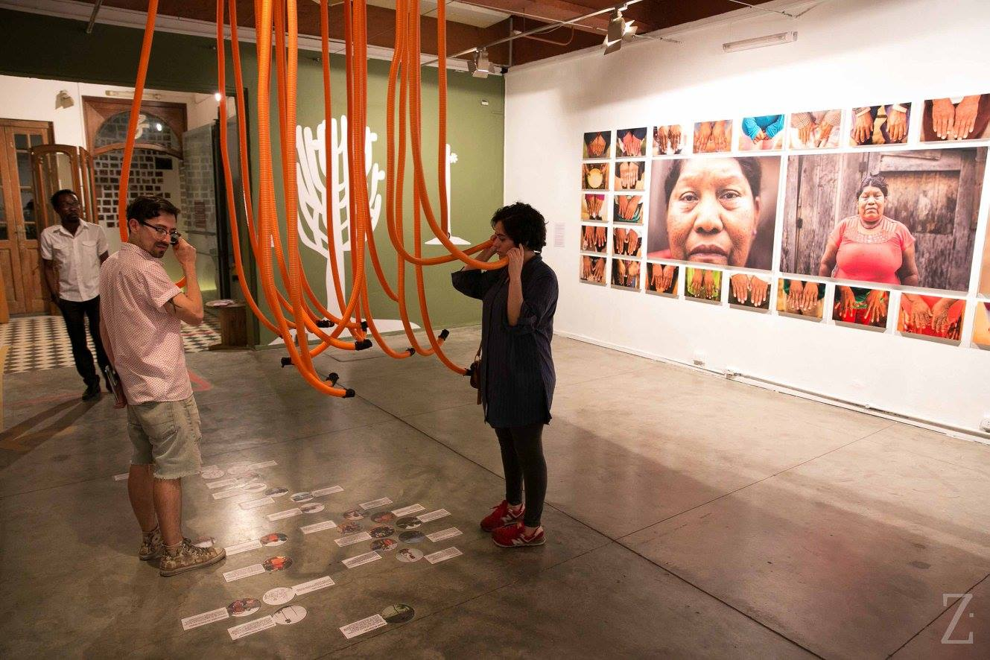

Slide 45
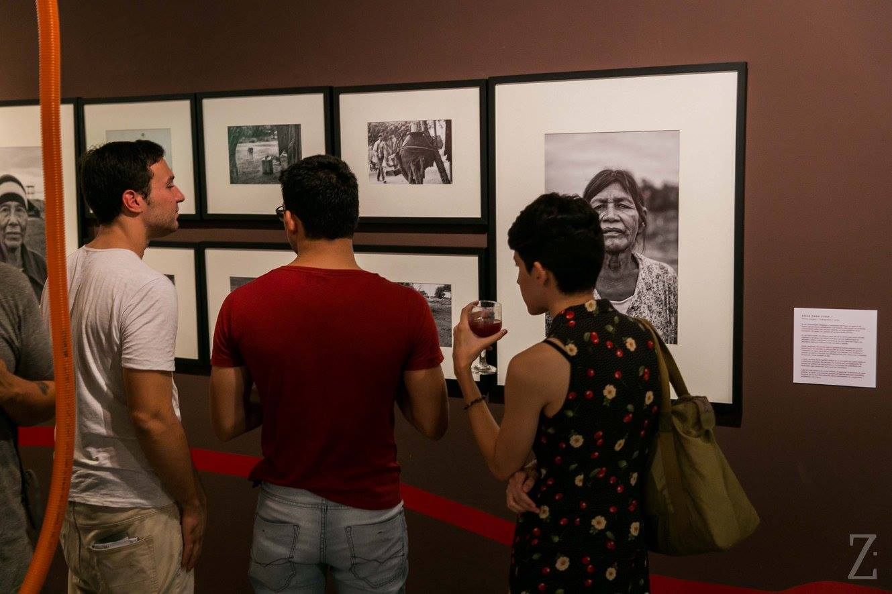

Slide 46


Slide 47


Slide 48





Mario Vargas
vargas.mario@hotmail.com
Vargas Mario
vargas_marius
@vargasmarius

